Slide 1
列王記下 第十一課 亞瑪謝 亞撒利雅時代的南北国
猶大王亞瑪謝（14：1－22）:是個好王，效法父王約阿施，但不如大衛王。
亞瑪謝年間： 796-767
母親名叫約耶但，是耶路撒冷人。
是個好王（14：1－3）
但有不是之處（14：4） 【代下二十五2】「亞瑪謝行耶和華眼中看為正的事，只是心不專誠。」
使國安定（14：5－6）
擊殺以東 人（14：7） 勝於沙場，敗於驕傲
【王下八20】「約蘭年間，以東人背叛猶大，脫離他的權下，自己立王。」

Slide 2
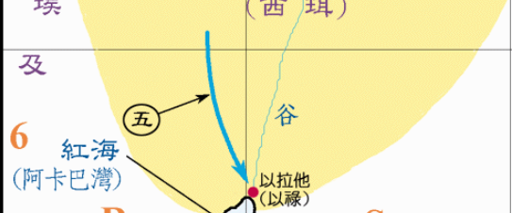
代下25：6-16「又用銀子一百他連得，從以色列招募了十萬大能的勇士。」
「有一個神人來見亞瑪謝，對他說：『王啊，不要使以色列的軍兵與你同去，因為耶和華不與以色列人以法蓮的後裔同在。」
「你若一定要去，就奮勇爭戰吧！但神必使你敗在敵人面前；因為神能助人得勝，也能使人傾敗。』」 「亞瑪謝問神人說：『我給了以色列軍的那一百他連得銀子怎麼樣呢？』神人回答說：『耶和華能把更多的賜給你。』」 「於是亞瑪謝將那從以法蓮來的軍兵分別出來，叫他們回家去。故此，他們甚惱怒猶大人，氣忿忿地回家去了。」
「亞瑪謝壯起膽來，率領他的民到鹽谷，殺了西珥人一萬。」猶大人又生擒了一萬帶到山崖上，從那裡把他們扔下去，以致他們都摔碎了。「但亞瑪謝所打發回去、不許一同出征的那些軍兵攻打猶大各城，從撒馬利亞直到伯和崙，殺了三千人，搶了許多財物。」
「亞瑪謝殺了以東人回來，就把西珥的神像帶回，立為自己的神，在它面前叩拜燒香。」
「因此，耶和華的怒氣向亞瑪謝發作，就差一個先知去見他，說：『這些神不能救它的民脫離你的手，你為何尋求它呢？ 』」「先知與王說話的時候，王對他說：『誰立你作王的謀士呢？你住口吧！為何找打呢？』先知就止住了，又說： 『你行這事，不聽從我的勸戒，我知道神定意要滅你。』」

Slide 3
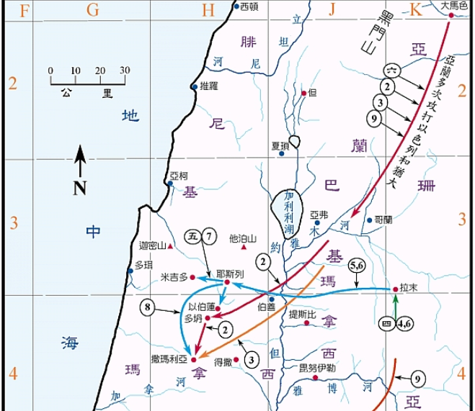
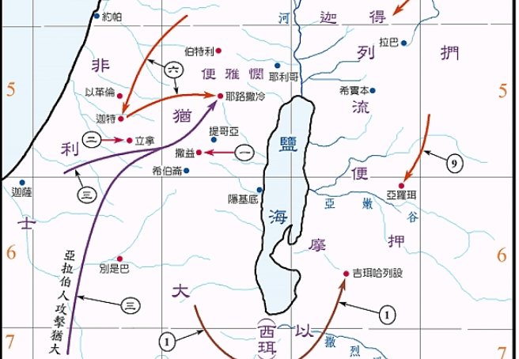

Slide 4
亞瑪謝向以色王約阿施討戰（14：8－16），結果敗於以色列王。
「心高氣傲」
【代下二十五16】「先知與王說話的時候，王對他說：『誰立你作王的謀士呢？你住口吧！為何找打呢？』先知就止住了，又說： 『你行這事，不聽從我的勸戒，我知道神定意要滅你。』」
大敗
亞瑪謝的結局：被叛黨所殺（14：17－22）
兒子亞撒利雅（又名烏西雅）接續他父作王

Slide 5
亞瑪謝王時代第13任以色列王耶羅波安登基作王（14：23－29）
作王年间：793-753
他是以色列王約阿施兒子。他對外爭戰有功，從亞蘭人手中收回許多失地。
表面的情況：繁榮和富強
在神眼中的情況：既得飽足，心就高傲，忘記了神
【何十三1-6】「從前以法蓮說話，人都戰兢，他在以色列中居處高位；但他在事奉巴力的事上犯罪就死了。」
「現今他們罪上加罪，用銀子為自己鑄造偶像，就是照自己的聰明製造，都是匠人的工作。有人論說，獻祭的人可以向牛犢親嘴。」
「因此，他們必如早晨的雲霧，又如速散的甘露，像場上的糠秕被狂風吹去，又像煙氣騰於窗外。」
「我曾在曠野乾旱之地認識你。」
「這些民照我所賜的食物得了飽足；既得飽足，心就高傲，忘記了我。」

Slide 6
神的審判： 討伐罪責
【何十三7-8】「因此，我向他們如獅子，又如豹伏在道旁。」
「我遇見他們必像丟崽子的母熊，撕裂他們的胸膛（或譯：心膜）。在那裡，我必像母獅吞吃他們；野獸必撕裂他們。」
【摩三13-15】「主耶和華——萬軍之神說：當聽這話，警戒雅各家。」
「我討以色列罪的日子，也要討伯特利祭壇的罪；壇角必被砍下，墜落於地。」
「我要拆毀過冬和過夏的房屋。象牙的房屋也必毀滅；高大的房屋都歸無有。這是耶和華說的。」
神的憐憫： 存留余種
【王下十四26-27】「因為耶和華看見以色列人甚是艱苦，無論困住的、自由的都沒有了，也無人幫助以色列人。」
「耶和華並沒有說要將以色列的名從天下塗抹，乃借約阿施的兒子耶羅波安拯救他們。」

Slide 7
先知約拿前往亞述首都尼尼微宣告審判，亞述王謙卑悔改（拿三6-9），就在這一時期。
在耶戶王朝時期，北國以色列飽受亞蘭人（十32-33；十三3-7）、摩押人（十三20）和亞捫人（摩一13）的欺壓，但信實守約的神仍然憐憫他們（十三23），「並沒有說要將以色列的名從天下塗抹」。所以神在北國滅亡之前的一段時期，先使用亞述王阿達德尼拉里三世壓制亞蘭、「使他們脫離亞蘭人的手」（十三5），讓約阿施王能「三次打敗哈薛的兒子便哈達」；然後一面使亞述陷入內亂，讓以色列免受亞述威脅；一面「借約阿施的兒子耶羅波安拯救他們」，「收回大馬士革和先前屬猶大的哈馬歸以色列」,賜給北國四十多年的繁榮穩定。

Slide 8
第九任猶大王烏西雅王（15：1－7），又名亞撒利雅
作王年間：792-740
母親名叫耶可利雅，是耶路撒冷人
是個好王
只是信仰復興不徹底。 【代下二十六2】「（亞瑪謝與他列祖同睡之後，烏西雅收回以祿仍歸猶大，又重新修理。）」
【代下二十六5】「通曉神默示，撒迦利亞在世的時候，烏西雅定意尋求神；他尋求耶和華，神就使他亨通。」
【代下二十六15】烏西雅的名聲傳到遠方；因為他得了非常的幫助，甚是強盛。 」

Slide 9
烏西雅的結局：年老時驕傲，所以神使他生了大痲瘋以示懲治，直到死時。
【代下二十六16-20】「他既強盛，就心高氣傲，以致行事邪僻，干犯耶和華——他的神，進耶和華的殿，要在香壇上燒香。」
「祭司亞撒利雅率領耶和華勇敢的祭司八十人，跟隨他進去。」
「他們就阻擋烏西雅王，對他說：『烏西雅啊，給耶和華燒香不是你的事，乃是亞倫子孫承接聖職祭司的事。你出聖殿吧！因為你犯了罪。你行這事，耶和華神必不使你得榮耀。』」
「烏西雅就發怒，手拿香爐要燒香。他向祭司發怒的時候，在耶和華殿中香壇旁眾祭司面前，額上忽然發出大麻風。」
「大祭司亞撒利雅和眾祭司觀看，見他額上發出大麻風，就催他出殿；他自己也急速出去，因為耶和華降災與他。」
箴言 18:12 敗壞之先，人心驕傲

Slide 10
迅速邁向滅亡的北國：
840 | 830 | 820 | 810 | 800 | 790 | 780 | 770 | 760 | 750 | 740 | 730 | 720
亞
述
提革拉毗列色
三世(普勒)
撒迦利雅
沙龍
比加轄
北
國
耶戶
約哈斯
約阿施
耶羅波安二世
米拿現
比
加
南
國
約阿施
亞瑪謝
烏西雅
亞他
利雅
聖經簡報站

Slide 11
自耶羅波安二世之後迅速邁向滅亡的北國：殺王篡位
撒迦利雅作王六個月。在百姓面前被殺。
沙龍作王一個月。被殺。
米拿現作王十年。他兒子比加轄接續他作王。
比加轄作王二年。被殺。
比加作王二十年。被殺。
「行耶和華眼中看為惡的事，效法他列祖所行的，不離開尼八的兒子耶羅波安使以色列人陷在罪裡的那罪。」

Slide 12
北國的罪：
【何八4】「他們立君王，卻不由我；他們立首領，我卻不認。他們用金銀為自己製造偶像，以致被剪除。」
【何八5】「撒馬利亞啊，耶和華已經丟棄你的牛犢；我的怒氣向拜牛犢的人發作。他們到幾時方能無罪呢？」
【何八6】「這牛犢出於以色列，是匠人所造的，並不是神。撒馬利亞的牛犢必被打碎。

Slide 13
米拿現也開始向亞述進貢（15：19-20）
「亞述王普勒」就是提革拉·毗列色三世（15：29），主前745-727年在位，「普勒」可能是他作巴比倫王之後的稱號。
「一千他連得銀子」37噸銀子折合三百萬舍客勒。當時亞述一個奴隸的價格是五十舍客勒銀子。以色列每一個富戶出「五十舍客勒」，必須六萬富戶來分攤，表示他們承認自己是亞述王的奴僕。

Slide 14
比加年間以色列人第一次被擄（15：27-31）
比加登基後，聯合亞蘭王利汛抵抗亞述。主前738-735年，提革拉·毗列色三世在東方打敗了製衡亞述最主要的敵人烏拉爾圖王國（Urartu Kingdom），西方的黎凡特諸王失去了重要盟友。主前733-732年，提革拉·毗列色三世發動第二次西征，征服了大馬士革王國，殺了亞蘭王利汛（十六9）；然後攻擊以色列，處死以色列王比加，扶持親亞述的何細亞統治以色列。在這次西征中，亞述摧毀了夏瑣、米吉多等設防城，把以色列北部和東部吞併為亞述行省。

Slide 15
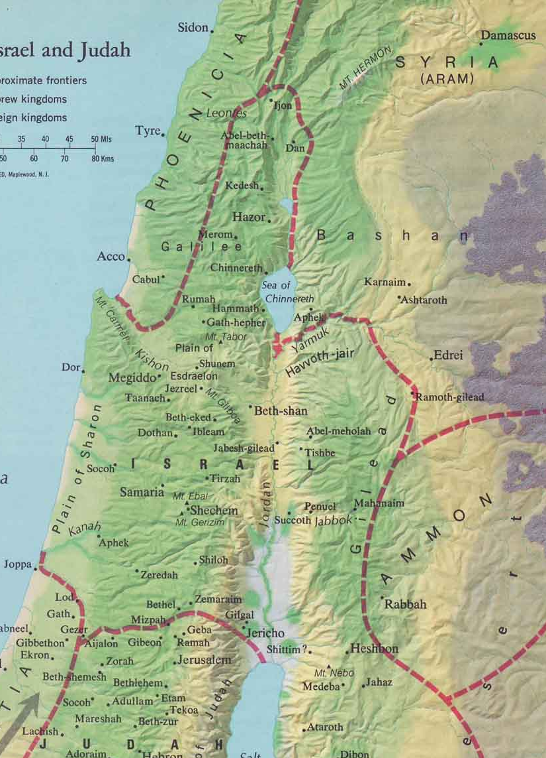
大馬色
以色列王比加年間，亞述王提革拉毗列色來奪了以雲、亞伯伯瑪迦、亞挪、基低斯、夏瑣、基列、加利利，和拿弗他利全地，將這些地方的居民都擄到亞述去了。 (王下15:29)
以雲
拿
弗
他
利
亞伯伯瑪迦
基低斯
亞挪
夏瑣
加利利
基
列
撒瑪利亞
加利利被擄
(733-732BC)
耶路撒冷
聖經簡報站

Slide 16
觀察與分析
「心不專誠」是約阿施和亞瑪謝的共同問題，也是今天許多信徒的共同弱點。所以聖靈提醒我們：「心懷二意的人哪，要清潔你們的心」（雅四8）
【代下二十五9】「亞瑪謝問神人說：『我給了以色列軍的那一百他連得銀子怎麼樣呢？』神人回答說：『耶和華能把更多的賜給你。』」
亞瑪謝「心不專誠」，在神的旨意麵前表面順服，心裡卻還在權衡利益得失，所以問：「我給了以色列軍的那一百他連得銀子怎麼樣呢」 ？
我們也常常和亞瑪謝一樣，一面好像順服、一面計較代價；表面願意全然擺上，心中卻暗暗計算得失。

Slide 17
觀察與分析
亞瑪謝對神「心不專誠」（2節），有時順服、有時不順服，結果人生落到一事無成的悲慘境地。亞瑪謝挑挑揀揀的「偽順服」，是天然人慣用的「屬靈偽裝」：合己心意的就順服，不合己意的就不順服；不付代價的就順服，要付代價的就不順服。今天，我們一定求主鑑察自己的「偽順服」，免得和亞瑪謝一樣「心不專誠」、一事無成：真順服是「順著聖靈而行」（加五16），需要聖靈使自己「心意更新而變化」（羅十二2）。「偽順服」卻是「隨從肉體」（羅八5）的天性，不需要聖靈的工作。
真順服要付出「捨己」（太十六24）的代價，「背起他的十字架來跟從」（太十六24）主，放下自己、倚靠神的恩賜，所以不會「看自己過於所當看的」（羅十二3），而是「存心謙卑，各人看別人比自己強」（腓二3）。「偽順服」卻不必付出「捨己」的代價，只是倚靠自己的能力和天性，所以常常高舉自己所擅長的、看輕自己所不擅長的。
真順服的人越事奉越謙卑，一切工作都是本於神、倚靠神、歸於神（羅十一36）；「偽順服」的人越事奉越驕傲，工作不是本於自己的熱心、就是倚靠自己的能力，結果只能把榮耀歸給自己。
真順服的人遇到難處也不會氣餒，因為相信神在管理一切；「偽順服」的人在難處面前不是沮喪消極、就是推卸責任，完全忘了神在掌管一切。

Slide 18
重 點 與 應 用
烏西雅的才乾和成功，成了自己的陷阱；他像父親亞瑪謝一樣（二十五19），因著成功而「心高氣傲」，又因著「心高氣傲」而陷入失敗。
我們都是和烏西雅一樣軟弱的人，因此，當我們蒙主抬舉的時候，應當特別仰望主的憐憫，警醒裡面的「心高氣傲」，以免「驕傲在敗壞以先」（箴十六18），以致在成功的高處跌倒。

Slide 19
重點與應用
烏西雅和父親亞瑪謝、祖父約阿施一樣，起初都「行耶和華眼中看為正的事」（4節；二十五2；二十四2），但有始無終，晚年沒有站穩自己的地位。他越過了神的界線，強行進殿燒香，結果卻終生與殿隔絕；貪圖更多的權柄，結果卻失去了原有的權柄。
神拯救我們，不只是叫我們脫離罪和死，更是要我們將來和基督一同作王到永遠（提後二12；啟二十6；二十二5）。神讓我們看見什麼是合神心意的王、什麼是站穩地位的王，也讓我們學習預備做王的心志。在神的國度裡，人的地位越高，越要學習僕人的事奉（路二十二26）；恩賜越大，越要學習與同工配搭。因此，我們「各人要照所得的恩賜彼此服事，作神百般恩賜的好管家」（彼前四10），免得像雄才大略的烏西雅一樣，在成功強盛的時候「心高氣傲」 （16節），結果「與耶和華的殿隔絕」。

Slide 20
小組討論
通过今天的学习你如何理解这段评语：行耶和华眼中看为正的事。因为不论约阿施，亚玛谢还是亚撒利雅，都有很明显的过犯和恶果。为什么还会被肯定：行了耶和华眼中看为正的事？这对我们认识神有何帮助？ 这对我们在教会中彼此相处有何启发？
神給南北兩國大約40年經濟繁榮國力強盛的機會，差派許多先知發出提醒和譴責的聲音，可是罪人尤其是北國的諸王和祭司都急速地把國家帶到滅亡。如果今天你能回到那段歷史中成為一位君王，或者一位祭司，或者一位先知，你會如何扮演那個角色？

